Slide 1
用Matlab进行数据拟合
实验目的：
1. 了解多项式和非线性曲线拟合命令。
2. 掌握用数学软件求解拟合问题。

Slide 2
用Matlab进行数据拟合
1. 多项式曲线拟合: polyfit.
p=polyfit(x,y,m)
其中, x, y为已知数据点向量, 分别表示横,纵坐标, m为拟合多项式的次数, 结果返回m次拟合多项式系数, 从高次到低次存放在向量p中.
y0=polyval(p,x0)
可求得多项式在x0处的值y0.

Slide 3
例1 已知观测数据点如表所示
x
0
0.1
0.2
0.3
0.4
0.5
0.6
0.7
0.8
0.9
1
y
-0.447
1.978
3.28
6.16
7.08
7.34
7.66
9.56
9.48
9.3
11.2
分别用3次和6次多项式曲线拟合这些数据点.
编写Matlab程序如下:
x=0:0.1:1
y=[-0.447,1.978,3.28,6.16,7.08,7.34,7.66,9.56,9.48,9.3,11.2]
plot(x,y,'k.','markersize',25)
axis([0 1.3 -2 16])
p3=polyfit(x,y,3)
p6=polyfit(x,y,6)

Slide 4
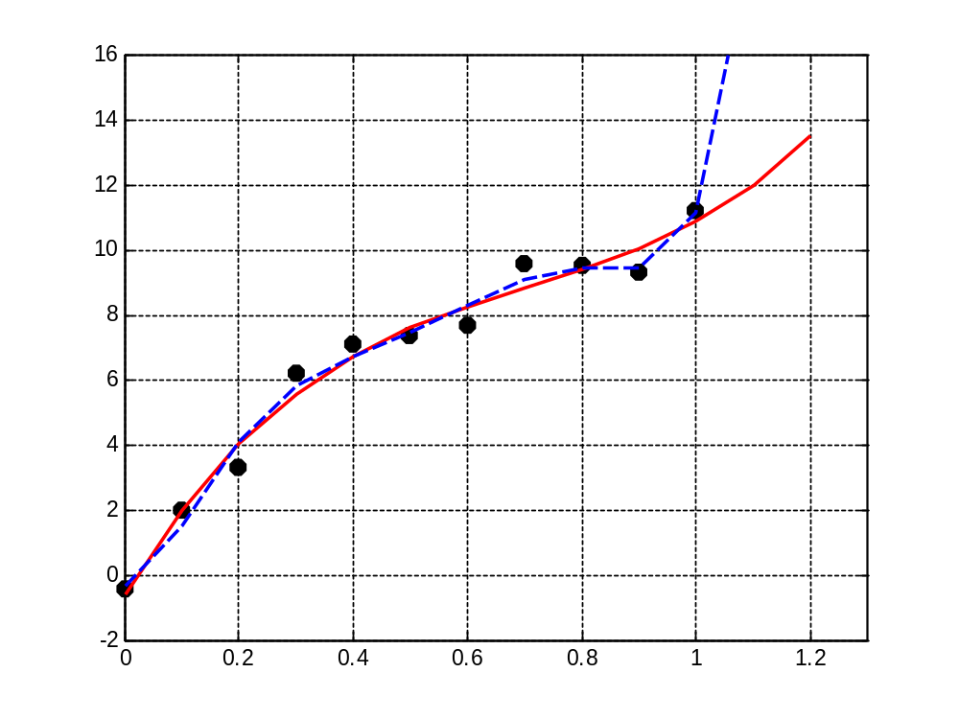
x=0:0.1:1
y=[-0.447,1.978,3.28,6.16,7.08,7.34,7.66,9.56,9.48,9.3,11.2]
plot(x,y,'k.','markersize',25)
axis([0 1.3 -2 16])
p3=polyfit(x,y,3)
p6=polyfit(x,y,6)
t=0:0.1:1.2
s=polyval(p3,t)
s1=polyval(p6,t)
hold on
plot(t,s,'r-','linewidth',2)
plot(t,s1,'b--','linewidth',2)
grid on

Slide 5
例2 用切削机床进行金属品加工时, 为了适当地调整机床, 需要测定刀具的磨损速度. 在一定的时间测量刀具的厚度, 得数据如表所示:
切削时间 t/h
0
1
2
3
4
5
6
7
8
刀具厚度 y/cm
30.0
29.1
28.4
28.1
28.0
27.7
27.5
27.2
27.0
切削时间 t/h
9
10
11
12
13
14
15
16
刀具厚度 y/cm
26.8
26.5
26.3
26.1
25.7
25.3
24.8
24.0

Slide 6
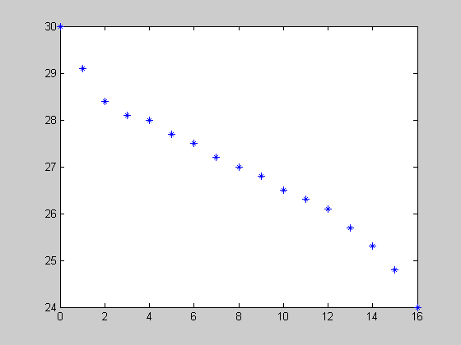
解: 描出散点图, 在命令窗口输入:
t=[0:1:16]
y=[30.0 29.1 28.4 28.1 28.0 27.7 27.5 27.2 27.0 26.8 26.5 26.3 26.1 25.7 25.3 24.8 24.0]
plot(t,y,'*')

Slide 7
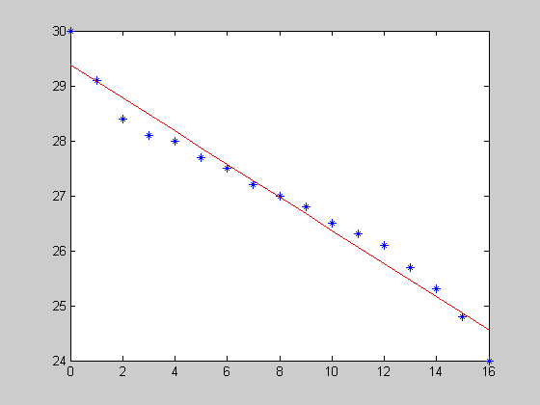
解: 描出散点图, 在命令窗口输入:
t=[0:1:16]
y=[30.0 29.1 28.4 28.1 28.0 27.7 27.5 27.2 27.0 26.8 26.5 26.3 26.1 25.7 25.3 24.8 24.0]
plot(t,y,'*')
a=polyfit(t,y,1)
a =
-0.3012 29.3804
hold on
y1=-0.3012*t+29.3804
plot(t, y1), hold off

Slide 8
例2 用切削机床进行金属品加工时, 为了适当地调整机床, 需要测定刀具的磨损速度. 在一定的时间测量刀具的厚度, 得数据如表所示:
切削时间 t/h
0
1
2
3
4
5
6
7
8
刀具厚度 y/cm
30.0
29.1
28.4
28.1
28.0
27.7
27.5
27.2
27.0
切削时间 t/h
9
10
11
12
13
14
15
16
刀具厚度 y/cm
26.8
26.5
26.3
26.1
25.7
25.3
24.8
24.0
拟合曲线为:
y=-0.3012t+29.3804

Slide 9













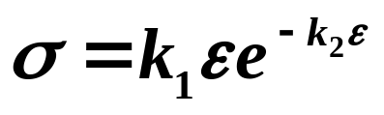


例3 一个15.4cm×30.48cm的混凝土柱在加压实验中的应力-应变关系测试点的数据如表所示
1.55
2.47
2. 93
3. 03
2.89
已知应力-应变关系可以用一条指数曲线来描述, 即假设
式中, 表示应力, 单位是 N/m²; 表示应变.

Slide 10
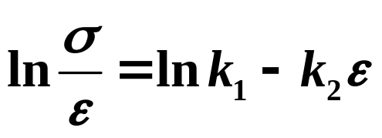
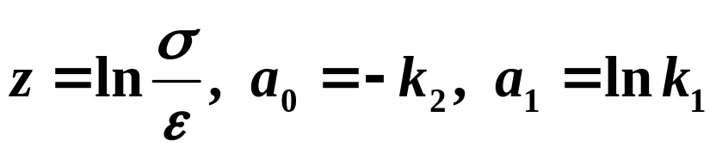
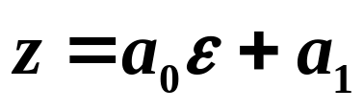
已知应力-应变关系可以用一条指数曲线来描述, 即假设
式中, 表示应力, 单位是 N/m²; 表示应变.
解 选取指数函数作拟合时, 在拟合前需作变量代换,
化为 k₁, k₂ 的线性函数.
于是,
令
即

Slide 11
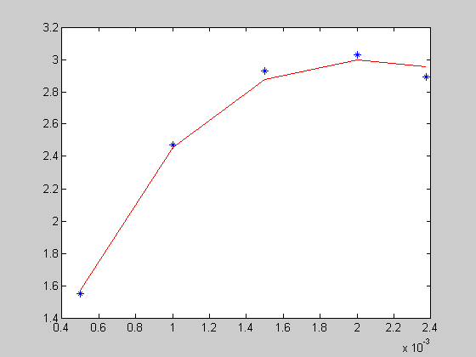
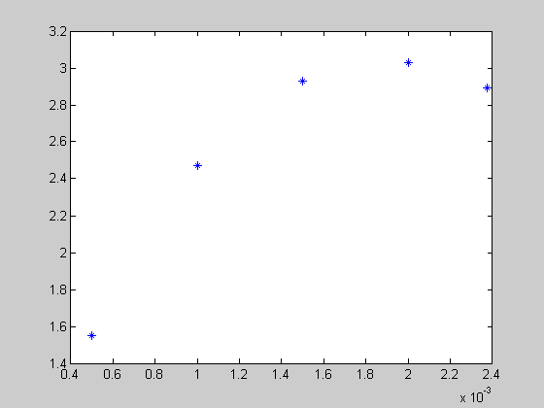
在命令窗口输入:
x=[500*1.0e-6 1000*1.0e-6 1500*1.0e-6 2000*1.0e-6 2375*1.0e-6];
y=[3.103*1.0e+3 2.465*1.0e+3 1.953*1.0e+3 1.517*1.0e+3 1.219*1.0e+3];
z=log(y);
a=polyfit(x,z,1);
a0=a(1,1);
k1=exp(a(1,2));
w=[1.55 2.47 2.93 3.03 2.89];
plot(x,w,'*')
hold on
y1=k1*x.*exp( a0*x);
plot(x,y1,'r-')

Slide 12
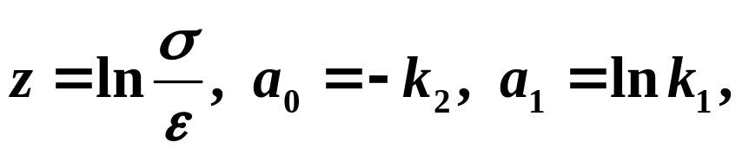
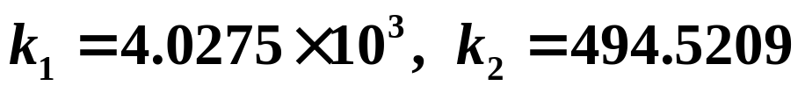

已知应力-应变关系可以用一条指数曲线来描述, 即假设
式中, 表示应力, 单位是 N/m²; 表示应变.
令
则
求得
于是
拟合曲线为:

Slide 13
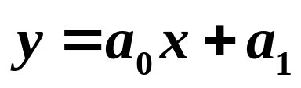
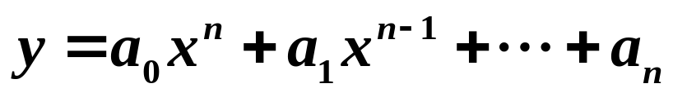
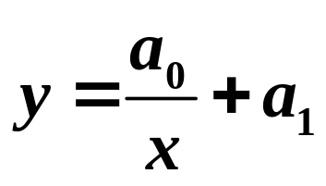
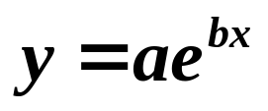
在实际应用中常见的拟合曲线有:
直线
多项式
一般 n=2, 3, 不宜过高.
双曲线(一支)
指数曲线

Slide 14
2. 非线性曲线拟合: lsqcurvefit.
x=lsqcurvefit(fun, x0, xdata, ydata)
[x, resnorm]=lsqcurvefit(fun, x0, xdata, ydata)
功能:
根据给定的数据 xdata, ydata (对应点的横, 纵坐标), 按函数文件 fun 给定的函数, 以x0为初值作最小二乘拟合, 返回函数 fun中的系数向量x和残差的平方和resnorm.

Slide 15
例4 已知观测数据点如表所示
x
0
0.1
0.2
0.3
0.4
0.5
0.6
0.7
0.8
0.9
1
y
3.1
3.27
3.81
4.5
5.18
6
7.05
8.56
9.69
11.25
13.17
求三个参数 a, b, c的值, 使得曲线 f(x)=ae^{x}+bx²+cx³ 与已知数据点在最小二乘意义上充分接近.
首先编写存储拟合函数的函数文件.
function f=nihehanshu(x,xdata)
f=x(1)*exp(xdata)+x(2)*xdata.^2+x(3)*xdata.^3
保存为文件 nihehanshu.m

Slide 16
例4 已知观测数据点如表所示
x
0
0.1
0.2
0.3
0.4
0.5
0.6
0.7
0.8
0.9
1
y
3.1
3.27
3.81
4.5
5.18
6
7.05
8.56
9.69
11.25
13.17
求三个参数 a, b, c的值, 使得曲线 f(x)=ae^{x}+bx²+cx³ 与已知数据点在最小二乘意义上充分接近.
编写下面的程序调用拟合函数.
xdata=0:0.1:1;
ydata=[3.1,3.27,3.81,4.5,5.18,6,7.05,8.56,9.69,11.25,13.17];
x0=[0,0,0];
[x,resnorm]=lsqcurvefit(@nihehanshu,x0,xdata,ydata)

Slide 17
编写下面的程序调用拟合函数.
xdata=0:0.1:1;
ydata=[3.1,3.27,3.81,4.5,5.18,6,7.05,8.56,9.69,11.25,13.17];
x0=[0,0,0];
[x,resnorm]=lsqcurvefit(@nihehanshu,x0,xdata,ydata)
程序运行后显示
x =
3.0022 4.0304 0.9404
resnorm =
0.0912

Slide 18
例4 已知观测数据点如表所示
x
0
0.1
0.2
0.3
0.4
0.5
0.6
0.7
0.8
0.9
1
y
3.1
3.27
3.81
4.5
5.18
6
7.05
8.56
9.69
11.25
13.17
求三个参数 a, b, c的值, 使得曲线 f(x)=ae^{x}+bx²+cx³ 与已知数据点在最小二乘意义上充分接近.
说明: 最小二乘意义上的最佳拟合函数为
f(x)= 3e^{x}+ 4.03x² + 0.94 x³.
此时的残差是: 0.0912.

Slide 19
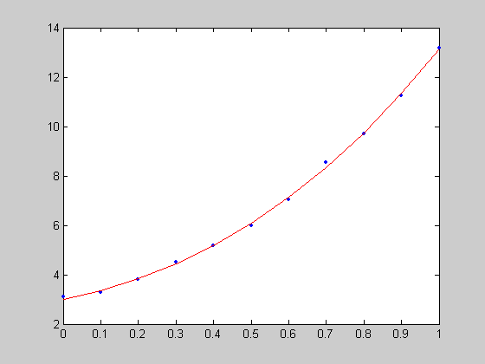
拟合函数为:
f(x)= 3e^{x}+ 4.03x² + 0.94 x³.

Slide 20
作业:
1. 已知观测数据点如表所示
x
0
0.1
0.2
0.3
0.4
0.5
0.6
0.7
0.8
0.9
1
y
3.1
3.27
3.81
4.5
5.18
6
7.05
8.56
9.69
11.25
13.17
求用三次多项式进行拟合的曲线方程.
2. 已知观测数据点如表所示
x
1.6
2.7
1.3
4.1
3.6
2.3
0.6
4.9
3
2.4
y
17.7
49
13.1
189.4
110.8
34.5
4
409.1
65
36.9
求a, b, c的值, 使得曲线 f(x)=ae^{x}+bsin x+c lnx 与已知数据点在最小二乘意义上充分接近.

Slide 21

例5 给药方案
一种新药用于临床之前, 必须设计给药方案. 在快速静脉注射的给药方式下, 所谓给药方案是指, 每次注射剂量多大, 间隔时间多长.
药物进入机体后随血液输送到全身, 在这个过程中不断地被吸收, 分布, 代谢, 最终排除体外. 药物在血液中的浓度, 即单位体积血液中的药物含量, 称血药浓度. 在最简单的一室模型中, 将整个机体看作一个房室, 称中心室, 室内的血药浓度是均匀的. 快速静脉注射后, 浓度立即上升; 然后逐渐下降. 当浓度太低时, 达不到预期的治疗效果; 血药浓度太高, 又可能导致药物中毒或副作用太强. 临床上, 每种药物有一个最小有效浓度 c₁ 和一个最大治疗浓度 c₂. 设计给药方案时, 要使血药浓度保持在 c₁-c₂ 之间. 设本题所研究药物的最小有效浓度c₁=10, 最大治疗浓度 c₂=25
。

Slide 22
例5 给药方案
显然, 要设计给药方案, 必须知道给药后血药浓度随时间变化的规律. 为此, 从实验和理论两方面着手.
在实验方面, 对某人用快速静脉注射方式一次注入该药物300mg后, 在一定时刻 t (小时)采集血样, 测得血药浓度c
如表: 血药浓度c(t) 的测试数据
。
t | 0.25 | 0.5 | 1 | 1.5 | 2 | 3 | 4 | 6 | 8
c | 19.21 | 18.15 | 15.36 | 14.10 | 12.89 | 9.32 | 7.45 | 5.24 | 3.01

Slide 23
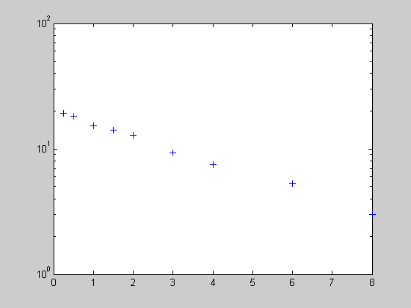
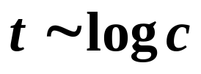
例5 给药方案
。
近似直线关系, 即 c(t) 有按负指数规律减少的趋势.

Slide 24

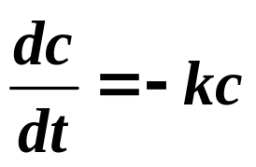
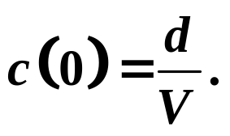
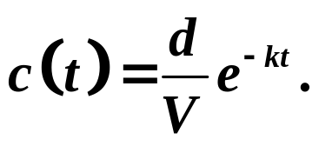
例5 给药方案
1. 确定血药浓度的变化规律
假设:
a) 药物向体外排除的速率与中心室的血药浓度成正比, 比例系数为 k(>0), 称排除速率.
b) 中心室血液容积为常数 V, t=0 瞬时注入药物的剂量为 d, 血药浓度立即为
由假设 a), 中心室的血药浓度 c(t)应满足微分方程
由假设 b), 方程的初始条件为:
求解得:
即血药浓度c(t)按指数规律下降.

Slide 25


2. 给药方案设计
简单实用的给药方案是:
每隔一定时间 , 重复注入固定剂量 D, 使血药浓度 c(t) 呈周期性变化, 并保持在 c₁-c₂ 之间.
y
c₂
c₁
0
x

Slide 26
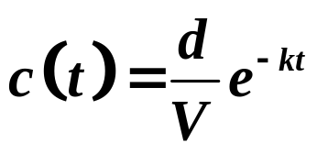
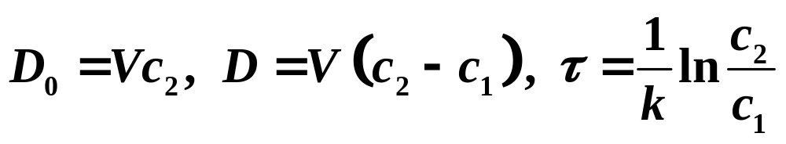
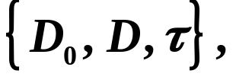
2. 给药方案设计
简单实用的给药方案是:
每隔一定时间 , 重复注入固定剂量 D, 使血药浓度 c(t) 呈周期性变化, 并保持在 c₁-c₂ 之间.
为此, 初次剂量需加大到 D₀.
由式 得到:
显然, 当 c₁, c₂ 给定后, 要确定给药方案
必须知道参数 V 和 k.

Slide 27
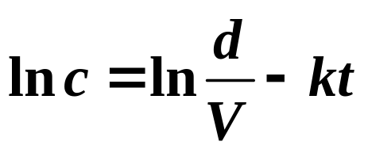
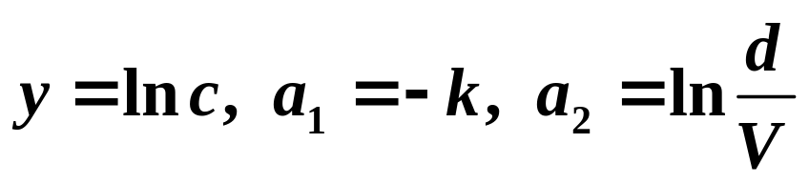
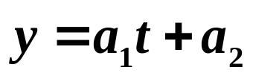
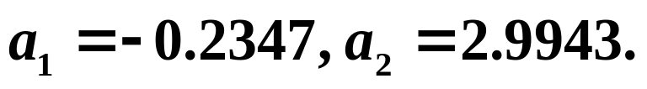
2. 由实验数据作曲线拟合以确定参数
为了用线性最小二乘法拟合 的系数 V 和 k, 先取对数得
记
问题化为由数据 t_{i} , y_{i} ( i=1,…,8 ) 拟合直线
用Matlab作线性最小二乘法拟合, 得到

Slide 28

为了用线性最小二乘法拟合 的系数 V 和 k, 先取对数得
记
问题化为由数据 t_{i} , y_{i} ( i=1,…,8 ) 拟合直线
用Matlab作线性最小二乘法拟合, 得到
由实验数据 d=300 (mg) 算出:

Slide 29
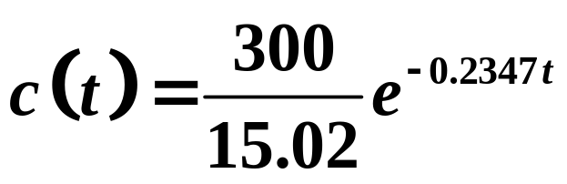
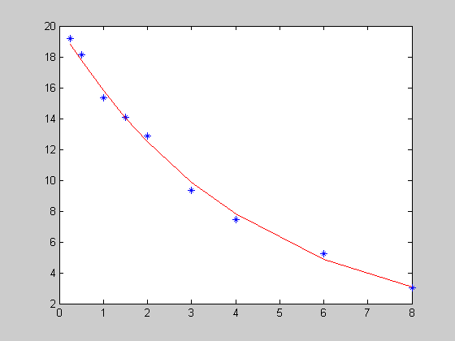
拟合曲线为:

Slide 30


3. 结论
将 k, V 和给出的 c₁=10, c₂=25 代入
得:
D₀=375.5, D=225.3,
给药方案不妨定为:
D₀=375 mg , D=225 mg ,
小时.

